Slide 1
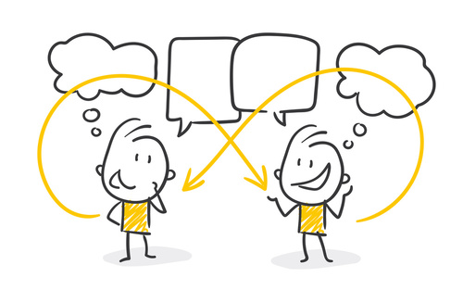
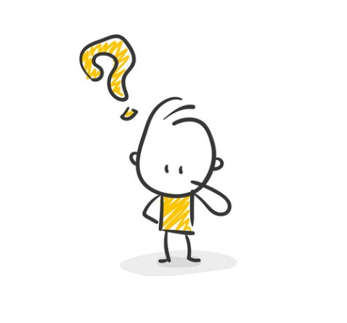
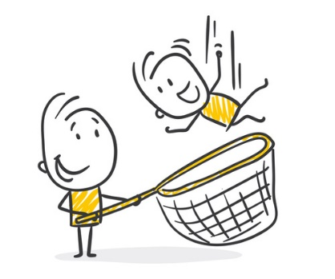
Glauben: Ein Wort – Viele Bedeutungen
„Ich glaube, dass jeder Mensch einen guten Kern hat.“
Meinung, Standpunkt –
Hier geht es um: Überzeugungen
  Probe: Nachdenken, Diskutieren, für etwas einstehen
„Ich glaube, ich habe vergessen, den Herd auszuschalten.“
Vermutung –
Hier geht es um: Wissen
Probe: Überprüfen, Erforschen
„Ich glaube dir!“
Vertrauen, sich verlassen –
Hier geht es um: Beziehungen
Probe: Beziehung leben, sich einlassen, ausprobieren

